Slide 1

UPB
Technologies Web : Intro/Rappel
Technologies Web
Introduction/Rappel
2021-2022

Slide 2
UPB
Technologies Web : Intro/Rappel
Plan
1-
Introduction Générale
2-
Quelles Technologies Web
3-
Rappel HTML
4-
Rappel CSS
5-
Framework et Librairie / Bibliothèque et Framework
2/18

Slide 3
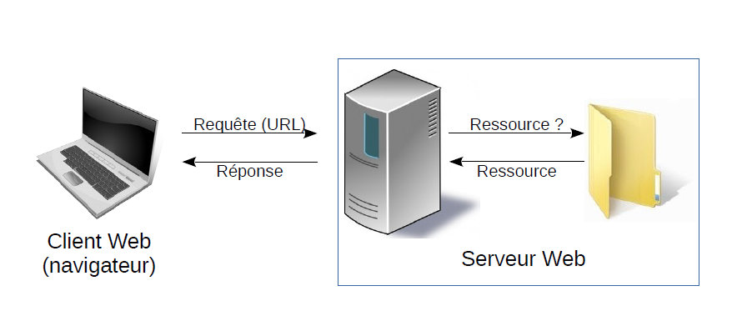
UPB
Technologies Web : Intro/Rappel
Introduction
Généralités
Le World Wide Web ; littéralement la « toile (d’araignée) mondiale », abrégé www ou le Web), la toile mondiale ou la toile¹, est un système hypertexte public fonctionnant sur Internet. Le Web permet de consulter, avec un navigateur, des pages accessibles sur des sites.
3/18

Slide 4
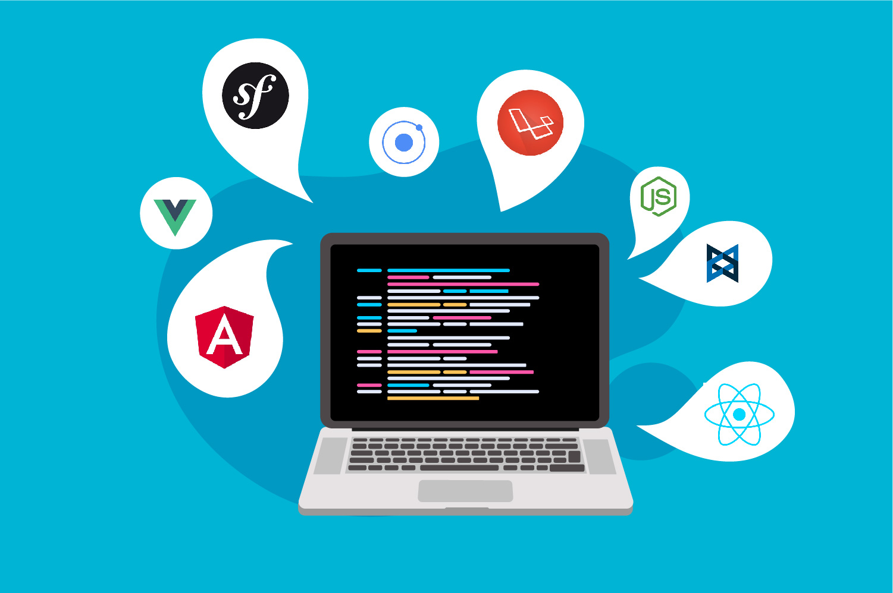
Technologies Web : Intro/Rappel
UPB
Introduction
Technologies Web
Technologies Web ?
4/18
Notes:
Dans cette première leçon d’introduction, nous allons définir ce qu’est le JavaScript ainsi que les principes fondateurs de ce langage et allons comprendre la place du JavaScript parmi les autres langages et ses usages.

Slide 5
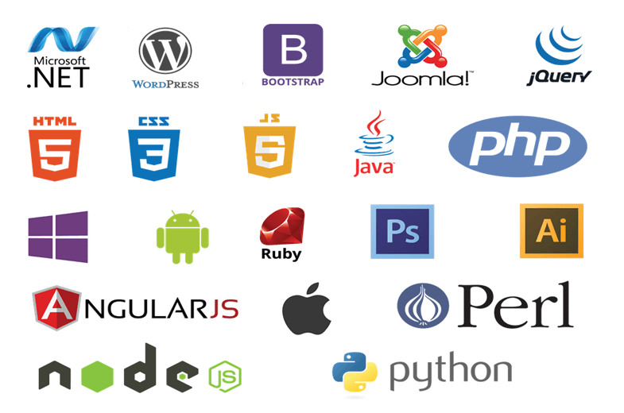
UPB
Technologies Web : Intro/Rappel
Introduction
Technologies Web
Technologies Web ?
5/18
Notes:
Dans cette première leçon d’introduction, nous allons définir ce qu’est le JavaScript ainsi que les principes fondateurs de ce langage et allons comprendre la place du JavaScript parmi les autres langages et ses usages.

Slide 6
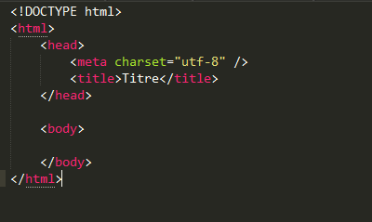
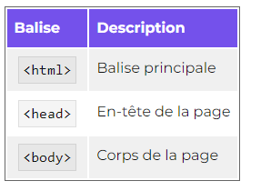
UPB
Technologies Web : Intro/Rappel
Rappel HTML
HTML 5
Code minimal d'une page HTML :
6/18
Notes:
Dans cette première leçon d’introduction, nous allons définir ce qu’est le JavaScript ainsi que les principes fondateurs de ce langage et allons comprendre la place du JavaScript parmi les autres langages et ses usages.

Slide 7
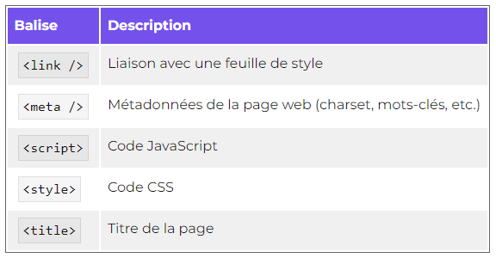
UPB
Technologies Web : Intro/Rappel
Rappel HTML
HTML 5
Balises d'en-tête :
7/18
Notes:
Dans cette première leçon d’introduction, nous allons définir ce qu’est le JavaScript ainsi que les principes fondateurs de ce langage et allons comprendre la place du JavaScript parmi les autres langages et ses usages.

Slide 8
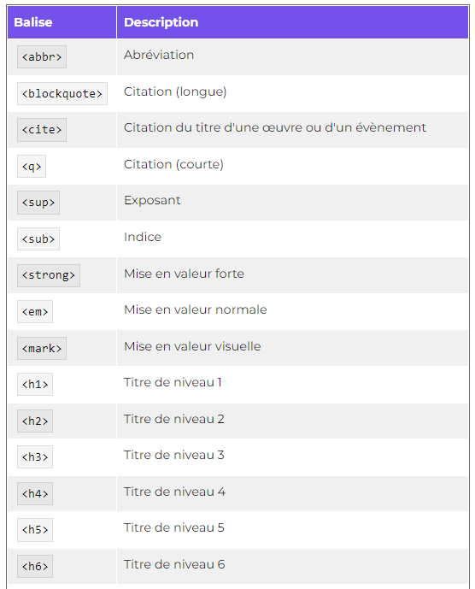
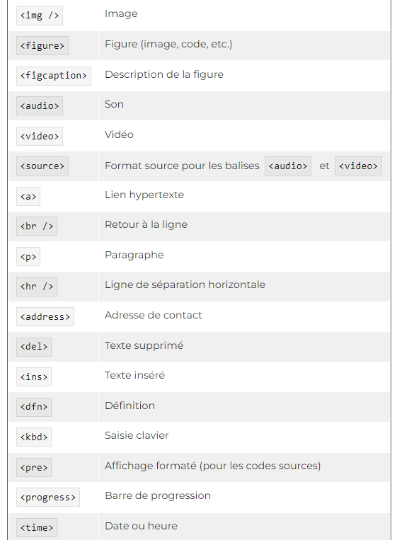
UPB
Technologies Web : Intro/Rappel
Rappel HTML
HTML 5
Balises de structuration du texte :
8/18
Notes:
Dans cette première leçon d’introduction, nous allons définir ce qu’est le JavaScript ainsi que les principes fondateurs de ce langage et allons comprendre la place du JavaScript parmi les autres langages et ses usages.

Slide 9
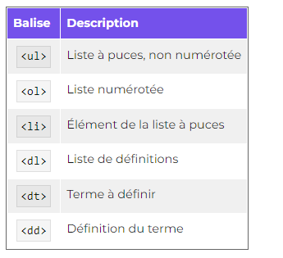
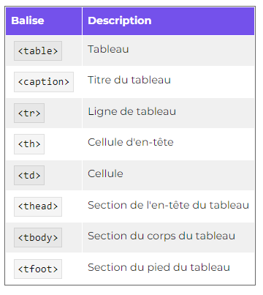
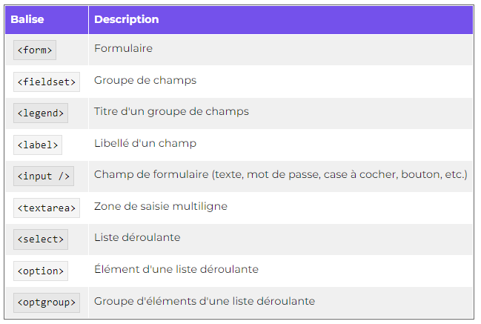
UPB
Technologies Web : Intro/Rappel
Rappel HTML
HTML 5
Balises de listes :
Balises de tableau :
Balises de formulaire :
9/18
Notes:
Dans cette première leçon d’introduction, nous allons définir ce qu’est le JavaScript ainsi que les principes fondateurs de ce langage et allons comprendre la place du JavaScript parmi les autres langages et ses usages.

Slide 10
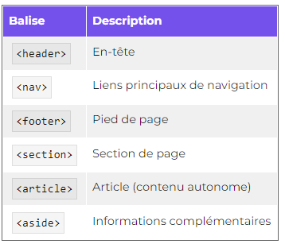
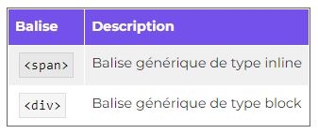
UPB
Technologies Web : Intro/Rappel
Rappel HTML
HTML 5
Balises sectionnantes :
Balises de tableau :
Balises génériques :
Ces balises ont un intérêt uniquement si vous leur associez un attribut class, id, style
10/18
Notes:
Dans cette première leçon d’introduction, nous allons définir ce qu’est le JavaScript ainsi que les principes fondateurs de ce langage et allons comprendre la place du JavaScript parmi les autres langages et ses usages.

Slide 11
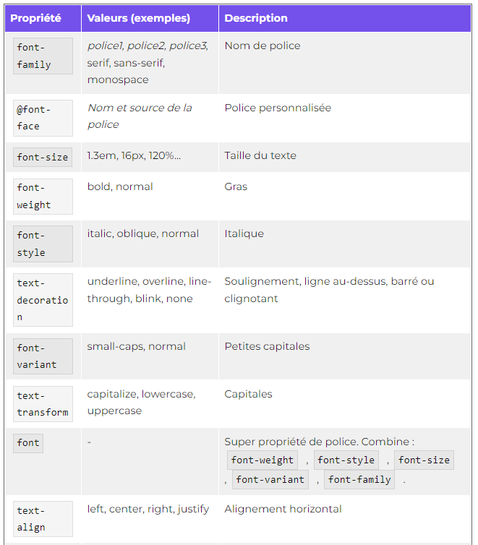
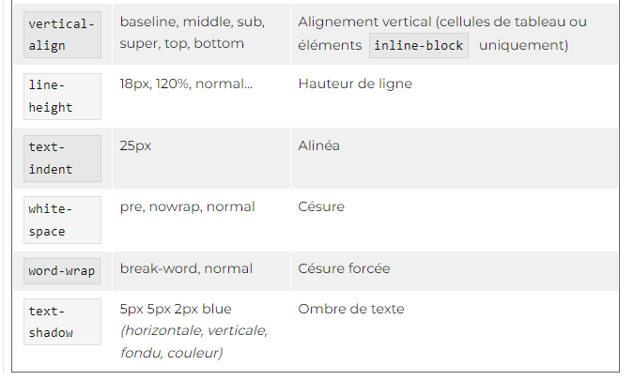
UPB
Technologies Web : Intro/Rappel
Rappel CSS
CSS 3
Propriétés de mise en forme du texte
11/18
Notes:
Dans cette première leçon d’introduction, nous allons définir ce qu’est le JavaScript ainsi que les principes fondateurs de ce langage et allons comprendre la place du JavaScript parmi les autres langages et ses usages.

Slide 12
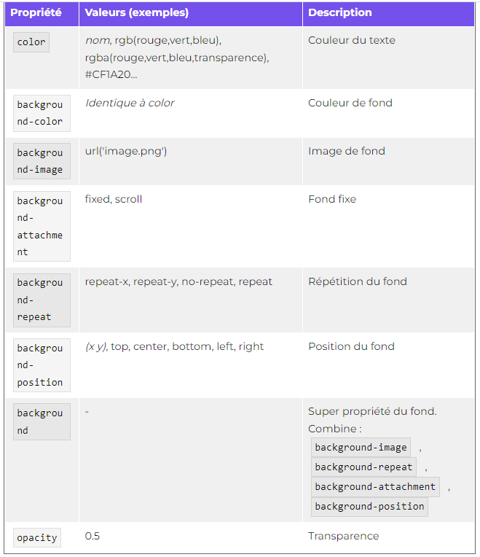
UPB
Technologies Web : Intro/Rappel
Rappel CSS
CSS 3
Propriétés de couleur et de fond
12/18
Notes:
Dans cette première leçon d’introduction, nous allons définir ce qu’est le JavaScript ainsi que les principes fondateurs de ce langage et allons comprendre la place du JavaScript parmi les autres langages et ses usages.

Slide 13
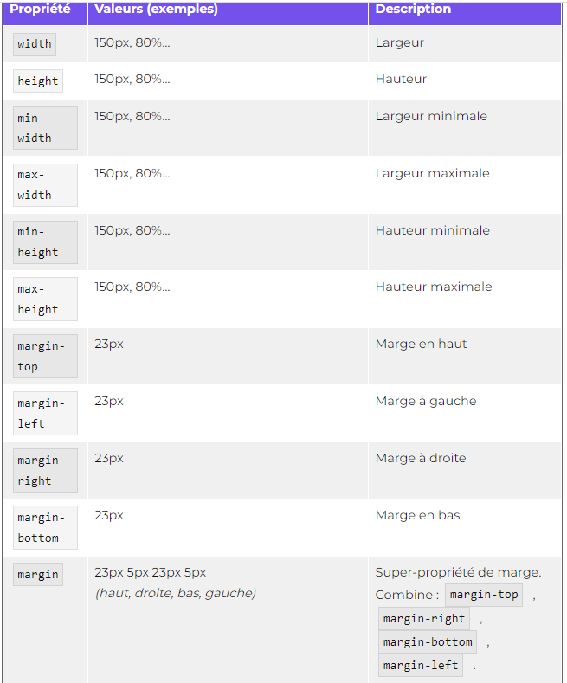
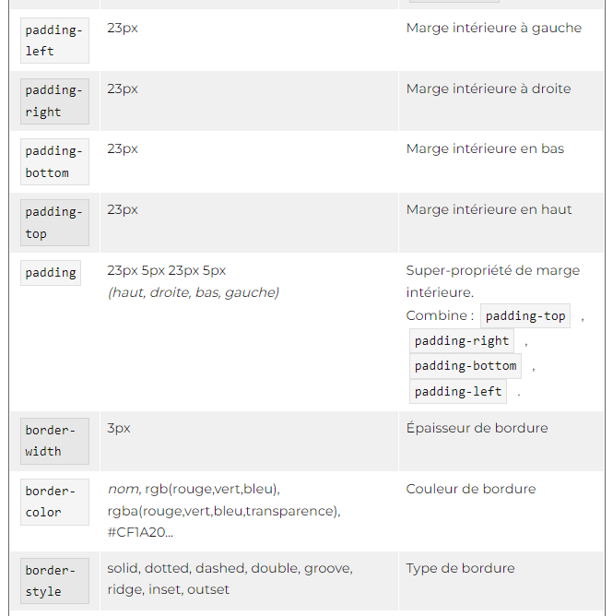
UPB
Technologies Web : Intro/Rappel
Rappel CSS
CSS 3
Propriétés des boîtes
13/18
Notes:
Dans cette première leçon d’introduction, nous allons définir ce qu’est le JavaScript ainsi que les principes fondateurs de ce langage et allons comprendre la place du JavaScript parmi les autres langages et ses usages.

Slide 14
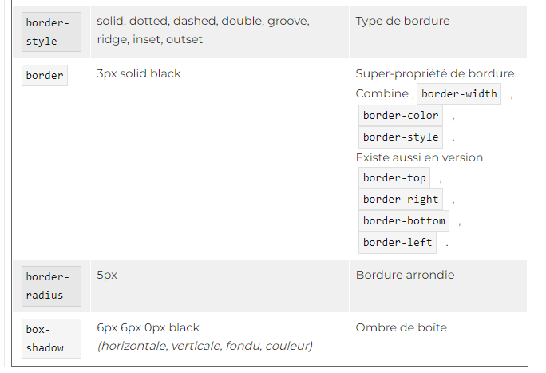
UPB
Technologies Web : Intro/Rappel
Rappel CSS
CSS 3
Propriétés des boîtes
14/18
Notes:
Dans cette première leçon d’introduction, nous allons définir ce qu’est le JavaScript ainsi que les principes fondateurs de ce langage et allons comprendre la place du JavaScript parmi les autres langages et ses usages.

Slide 15
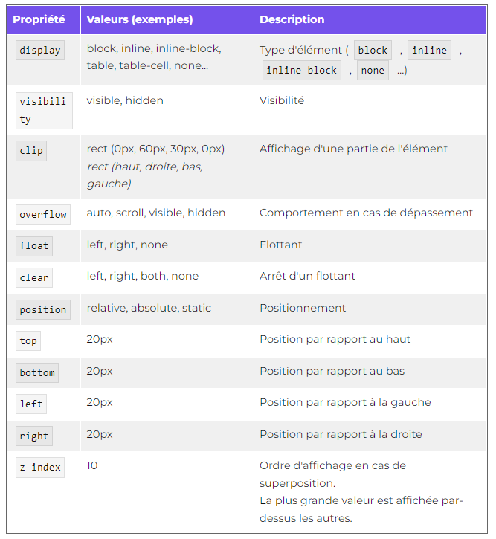
UPB
Technologies Web : Intro/Rappel
Rappel CSS
CSS 3
Propriétés de positionnement et d'affichage
15/18
Notes:
Dans cette première leçon d’introduction, nous allons définir ce qu’est le JavaScript ainsi que les principes fondateurs de ce langage et allons comprendre la place du JavaScript parmi les autres langages et ses usages.

Slide 16
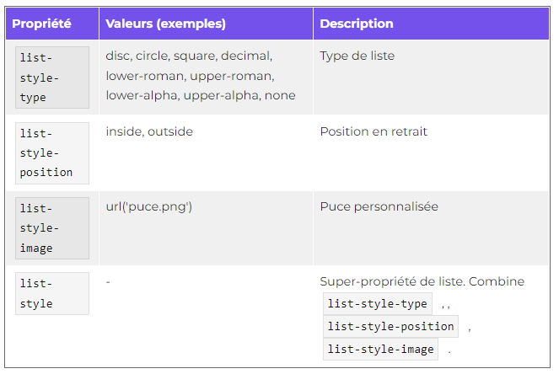
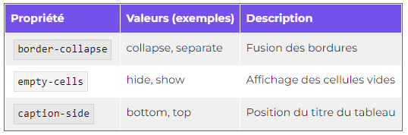
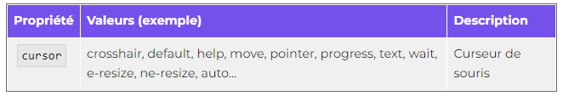
UPB
Technologies Web : Intro/Rappel
Rappel CSS
CSS 3
Propriétés des listes :
Propriétés des tableaux
Autres propriétés
16/18
Notes:
Dans cette première leçon d’introduction, nous allons définir ce qu’est le JavaScript ainsi que les principes fondateurs de ce langage et allons comprendre la place du JavaScript parmi les autres langages et ses usages.

Slide 17
UPB
Technologies Web : Intro/Rappel
Framework et Bibliothèque(1/5)
comparaison
“Le développeur utilise une bibliothèque en appelant le code de cette dernière, tandis que le rôle du framework est d’exécuter le code du développeur”
En français, on traduit le mot framework par “cadre applicatif”, car c'est son but, il donne un cadre, une organisation, un squelette, une méthode de travail.
Tandis que la librairie, elle, n'offre que des fonctionnalités souvent décorrélées les unes des autres.
17/18
Notes:
https://blog.nicolas.brondin-bernard.com/librairie-vs-framework-quelle-est-la-difference/#:~:text=En%20fran%C3%A7ais%2C%20on%20traduit%20le,d%C3%A9corr%C3%A9l%C3%A9es%20les%20unes%20des%20autres.

Slide 18
UPB
Technologies Web : Intro/Rappel
Conclusion
Minimum
Minimum à maitriser :
HTML
CSS
JavaScript
Php
MySQL
JQuery
Bootstrap
etc
18/18

